Slide 1
TRƯỜNG TIỂU HỌC QUANG TRUNG
MÔN: TOÁN
BÀI 37: TỈ LỆ BẢN ĐỒ VÀ ỨNG DỤNG (TIẾT 1)
LỚP: 5E
GIÁO VIÊN: LÊ THỊ HẠNH

Slide 2
Nhận biết được tỉ lệ bản đồ, đọc được tỉ lệ trên bản đồ.
Vận dụng được tỉ lệ bản đồ để giải quyết một số tình huống thực tiễn là từ tỉ lệ bản đồ tìm độ dài thực tế và ngược lại.

Slide 4
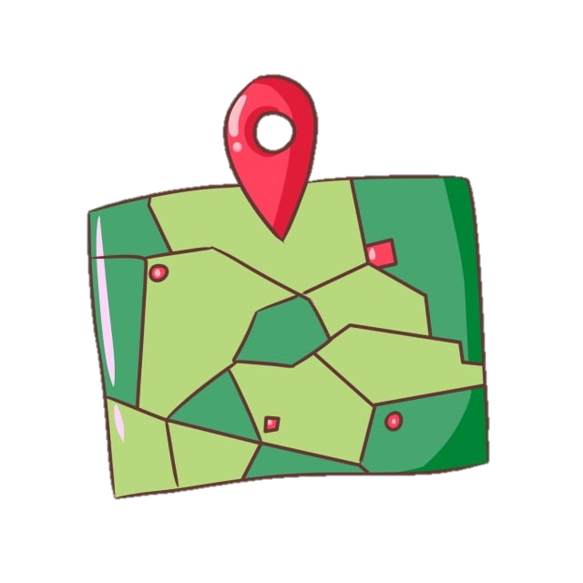
Tranh gì to lớn lạ ghê
Vẽ hết Âu, Á, Mĩ, Phi trong này.
(Là gì?)
Bản đồ

Slide 6
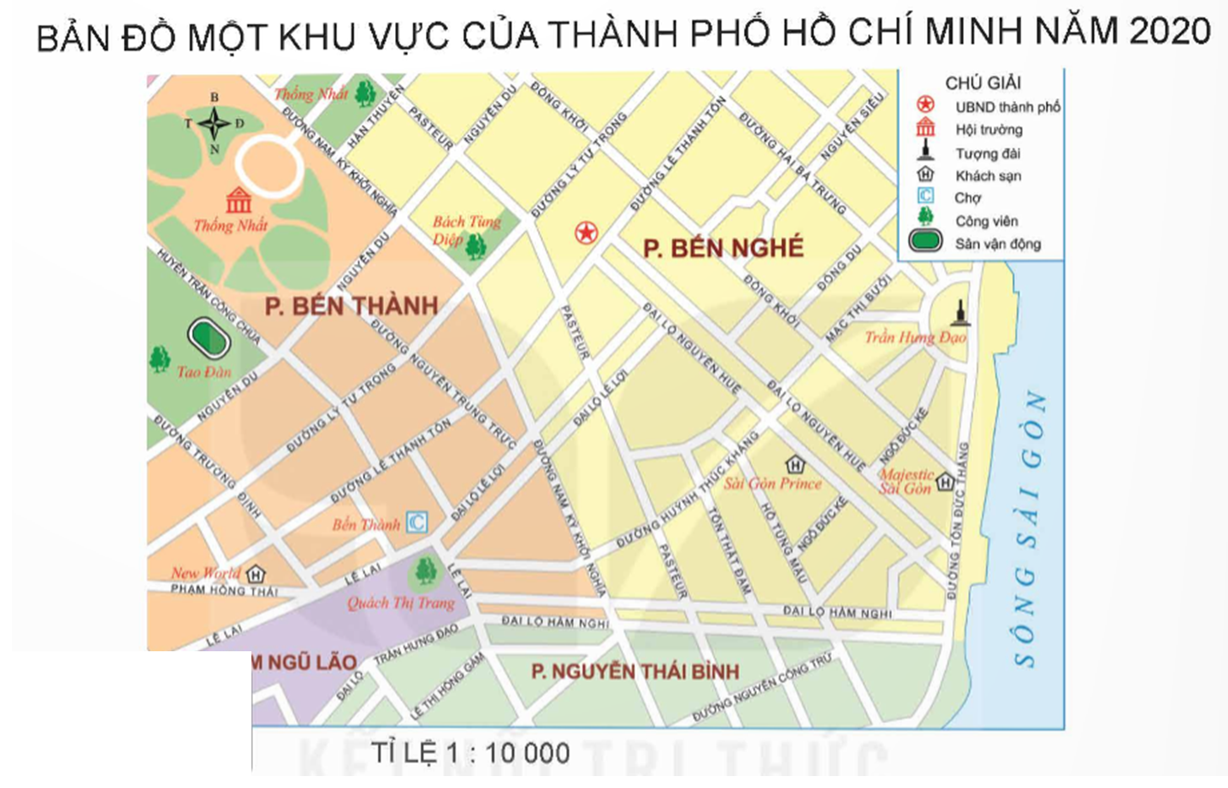

Slide 7
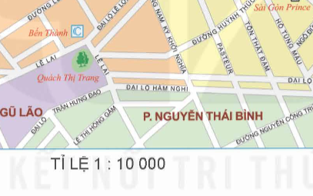
Tỉ số 1 : 10 000 ghi ở phía dưới bản đồ là gì nhỉ?
Tỉ số 1 : 10 000 ghi ở phía dưới bản đồ còn gọi là tỉ lệ bản đồ đấy!

Slide 8
Ở góc phía dưới của một bản đồ có ghi 1 : 10 000. Tỉ số đó là tỉ lệ bản đồ.
Tỉ lệ 1 : 10 000 hay $\frac{1}{ 10 000}$ cho biết hình ảnh một khu vực của Thành phố Hồ Chí Minh được vẽ thu nhỏ lại 10 000 lần. Chẳng hạn: Độ dài 1 cm trên bản đồ ứng với độ dài thật là 10 000 cm hay 100 m.
Chẳng hạn: $\frac{1}{ 500};\frac{1}{ 1 000};\frac{1}{ 10 000};\frac{1}{ 10 000 000};…$

Slide 10
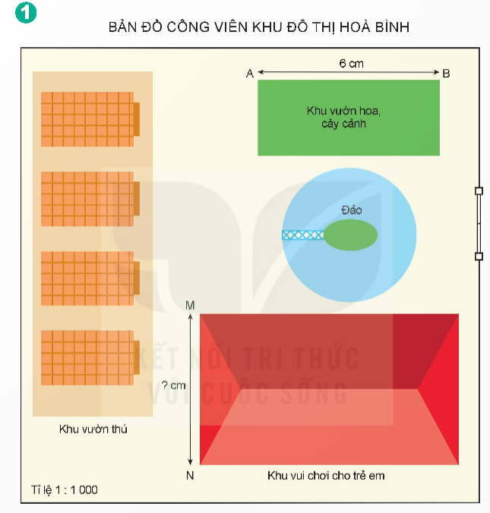
a) Số?
Trong thực tế, chiều dài khu vườn hoa, cây cảnh (khoảng cách AB) là bao nhiêu mét?
Bài giải:
Trong thực tế, chiều dài khu vườn hoa, cây cảnh là:
6 × 1 000 = (cm)
6 000 cm = m
Đáp số: m
?
6 000
60
?
60
?

Slide 11
b) Số?
Biết chiều rộng thật của khu vui chơi cho trẻ em là 50 m. Hỏi trên bản đồ, chiều rộng khu vui chơi cho trẻ em (khoảng cách MN) là bao nhiêu xăng-ti-mét?
Bài giải:
Đổi: 50 m = cm
Trên bản đồ, chiều rộng khu vui chơi cho trẻ em là:
: 1 000 = (cm)
Đáp số: cm
?
5 000
?
5 000
5
?
?
5

Slide 12
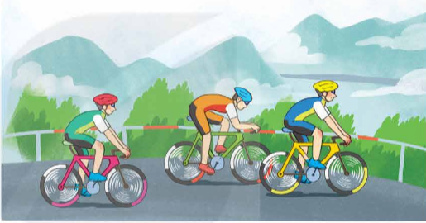
Chặng đua xe đạp xuyên Việt từ Lạng Sơn đến Hà Nội dài 160 km. Trên bản đồ tỉ lệ 1 : 1 000 000, quãng đường đó dài bao nhiêu xăng-ti-mét?
2
Bài giải:
Đổi: 160 km = 16 000 000 cm
Trên bản đồ, quãng đường đó dài số xăng-ti-mét là:
16 000 000 : 1 000 000 = 16 (cm)
Đáp số: 16 cm.

Slide 14
Viết số thích hợp vào chỗ trống:
Tỉ lệ bản đồ | 1 : 1 000 | 1: 300 | 1 : 10 000
Độ dài thu nhỏ | 1 cm | ? | 2 cm
Độ dài thật | ? | 300 dm | ?
3 dm
1 000 cm
20 000 cm

